Slide 1
Культура пить чай.
Презентация к внеклассному мероприятию
Учитель Титова НЮ
2012-13 учебный год

Slide 2
Культура чаепития
Чай имеет длинную историю и является самым распространенным напитком. Чайный лист производят в 40 странах, в 150 странах пьют чай. И в каждой стране сложилась своя культура потребления чая.

Slide 3
Чайная церемония в КИТАЕ
В Китае распространено ритуальное чаепитие. Самый распространенный в настоящее время в Китае и на Тайване – классический способ традиционного чаепития – пинча, для которого нужно минимум атрибутики (чайник, чахай и чашки).

Slide 4
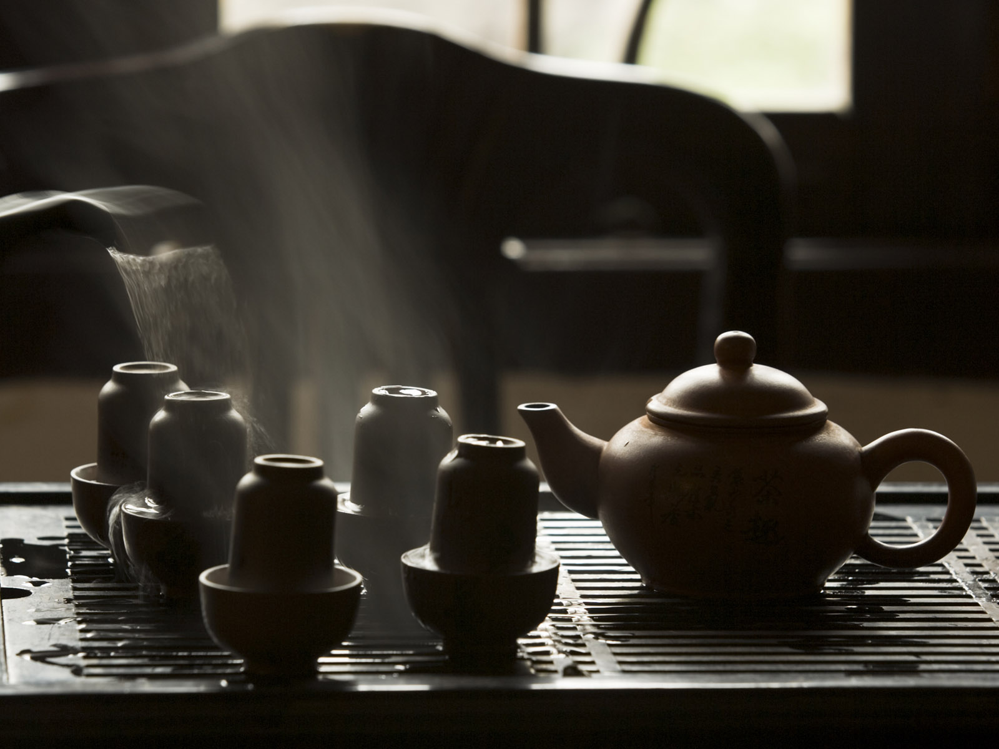
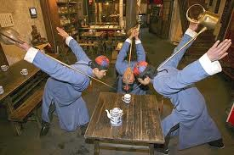
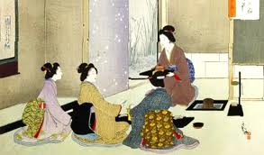

Slide 5
Японская чайная церемония
В Японии - не каждое чаепитие церемония. Ритуал приготовления напитка из порошкового чая пришел в Японию из Китая, но на исторической родине не прижился, а с купеческими караванами попал в Японию, тогда и было положено начало японской чайной церемонии, дошедшей до наших дней. Ритуальный плоский зеленый чай растирают в тончайшую пудру, специальной деревянной ложечкой насыпают ее в керамическую чашку, заливают горячей водой и взбивают бамбуковой метелочкой в густую пенистую массу. Ведущий церемонии передает чашку почетному гостю и тот, сделав 3 глотка, передает чашку по кругу. На вкус чай очень терпок, так как концентрация чая 100-200 гг заварки на 500 г воды. Смысл японской чайной церемонии - помочь людям отрешиться от суеты, достичь внутреннего равновесия, ощутить гармонию с внешним миром. Чайная церемония проходит непременно в отдельно стоящем в саду чайном домике, размером 8 м². Дверь очень низкая, чтобы гордый человек склонился в поклоне, и узкая, чтобы самураю неудобно было внести с собой меч, и он оставил бы его у дверей.

Slide 6
Западные традиции чаепития
На Западе характерна связь со временем суток, особенно в Англии. Знаменитые «five-o’clock» стали таким же штампом в представлениях о Британии, как туманы и Мери Поппинс. Англичане стараются разграничить утренний чай, чай за ланчем, полдничный чай и вечерний чай. Так повелось со времен королевы Виктории. Она лично написала основы современного чайного этикета. Каждому случаю – свой чай. В утренних чаях ценится крепость, терпкость, в вечерних – вкус и аромат, но за основу берутся чаи Индии и Цейлона. Самые дорогие сорта оставляют на вечер, молоком не разбавляют. У англичан есть понятие «высокий чай» и «низкий чай». «Высокий чай» пьют стоя в дешевых заведениях, «низкий чай» - в спокойной комфортной обстановке. В Англии пьют чай с молоком, не переставая спорить по сей день, что наливать вначале молоко в чай или чай в молоко. Варварством считается сыпать в чай сахар - называют это в Англии «русским способом».

Slide 7
Чаепитие в России
В России чай не пьют, только когда спят. Чаевничать не возбраняется в любое время суток, по поводу и без повода. Незаменимой вещью при таком потреблении был самовар. Первые самовары были изготовлены на Урале в 1740 г., а в 20-х годах XIX века самоварной столицей России стала Тула. Самовары выпускались на несколько ведер и на несколько стаканов. У самовара было несколько достоинств: не надо было топить печь, чтобы вскипятить воду, удобно согревать заварочный чайник, устанавливая его сверху, чтобы заварка хорошо распаривалась. Но времена меняются, и эта традиция чаепития в России утрачена. Но исследования чайного рынка России показывают, что сейчас предпочтение отдается качественному чаю. Растет экспорт в Россию хороших, элитных сортов чая. К сожалению, России принадлежит чайное изобретение – чифирь. Для приготовления этого напитка необходимо большое количество сухой заварки на небольшой объем воды, который долго кипятится, при этом полезные компоненты полностью улетучиваются, а готовый напиток оказывает разрушительное воздействие на центральную нервную систему.

Slide 8
Частушки о чае:
Глянь, какой стоит пирог, Пышки да ватрушки. Так споем же под чаек Чайные частушки! В пляске не жалей туфлей, За столом заварки! Запевай-ка веселей, То - то станет жарко. Самовар шипит, блестит, Все в нем так и пенится! Погляди-ка на себя, Вот так отраженьице! Подавай, подруга чаю, Ведь тебе не жалко чай, В нем души своей не чаю, Наливай покруче чай!

Slide 9
Стихи:
Смеркалось, на столе блистая Шипел вечерний самовар, Китайский чайник нагревая, Под ним клубился лёгкий пар. Разлитый Ольгиной рукою, По чашкам тёмною струёю Уже душистый чай бежал, И сливки мальчик подавал… Пушкин А.С., русский поэт
Глухая тоска без причины И дум неотвязный угар. Давай-ка наколем лучины – Раздуем себе самовар! За верность старинному чину, За то, чтобы жить не спеша! Авось, и распарит кручину Хлебнувшая чаю душа! А.Блок, русский поэт

Slide 10
Головоломка:
Как развесить 20 фунтов чая в 10 коробок по 2 фунта в каждой за девять развесов имея только гири на 5 и на 9 фунтов? Используются обычные весы с двумя чашами - как у статуи Правосудия :)
Ответ:
На одну чашу весов положить гирю в 5 фунтов, на другую гирю в 9 фунтов. Затем уравновесить весы, насыпав 4 фунта чая в чашу с гирей на 5 фунтов.
Убрать гири с чаш весов, оставить 4 фунта в одной чаше и уравновесить весы, насыпав во вторую еще 4 фунта.
Еще раз отвесить 4 фунта.
И еще раз 4 фунта. Таким образом, после четырех взвешиваний в остатке будет тоже 4 фунта.
Разделить 4 фунта пополам, уравновешивая чаши весов.

Slide 11
Задача от Шерлока Холмса
Задача:
Однажды мистер Шерлок Холмс и доктор Ватсон после очередного дела пили чай. Холмс несколько минут, не мигая, глядел на стакан, как бы пытаясь разглядеть нечто, недоступное глазу простого смертного, и вдруг произнес: - Держу пари, Ватсон, Вы ни за что не догадаетесь, сколько сахару можно насыпать в стакан чая, полный до краёв. При этом, заметьте, нельзя пролить из стакана ни капли. А как вы думаете - сколько? Попробуйте проверить ваше предположение. Что вы наблюдали? Что происходит с плотностью чая в стакане? Увеличивается она, уменьшается или остаётся неизменной? Доктор Ватсон попросил Холмса объяснить нелогичное поведение чая. Мистер Холмс оказался в затруднении, но всё-таки нашел объяснение. Что бы вы ответили доктору Ватсону?
Ответ:
Сахар растворяется и добавляется масса, а объём прибавляется в небольших количествах, которые не приводит к выливанию чая. Добавлять сахар можно до тех пор, пока он не перестанет растворяться. Плотность увеличивается.

Slide 12
Задача про чай
Задачка
Когда профессор стал накладывать ложечкой сахарный песок в кофе, миссис М. сказала: - Ложка мокрая, поэтому не весь сахар ссыпается с неё в чашку. - Я знаю,- сказал профессор, - но я ещё и болтаю ложкой, когда кладу сахар в последний раз. - Тогда Вы кладёте больше сахару, чем хотели, ведь сахар прилипает к обратной стороне ложки. Разумеется, я полагаю, что Вы не хотели положить чуть больше одной ложки сахару. - Да, я хочу положить сахару ровно столько ложек, сколько я кладу, и это мне удаётся сделать. Вопрос: Сколько ложек сахару кладёт профессор?
Ответ:
Профессор кладёт 2 ложки сахару. Обозначим через Х объём сахара прилипающий к одной из сторон ложки и предположим, что Х для каждой стороны одинаков (в противном случае задача неразрешима). И пусть объём сухой ложки равен 1, тогда в случае одной ложки объём сахара в кружке равен 1+Х, двух - (1-Х)+(1+Х)=2 (РОВНО ДВЕ ЛОЖКИ), трёх - (1-Х)+(1-Х)+(1+Х)=3-Х, четырёх - 4-2Х и в общем случае n ложек - n-(n-2)Х, а вследствие непредсказуемости Х нельзя определить когда множитель (n-2)Х будет целым числом. Правильный ответ - ДВЕ ложки.

Slide 13
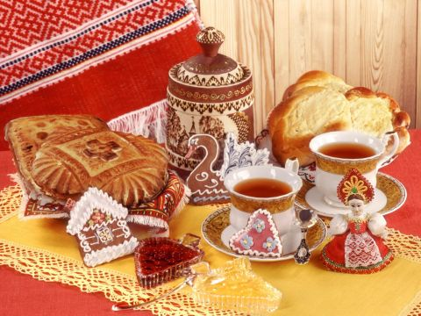
Спасибо за внимание!

